Slide 1
WhatsApp
Инструкция пользователя

Slide 2
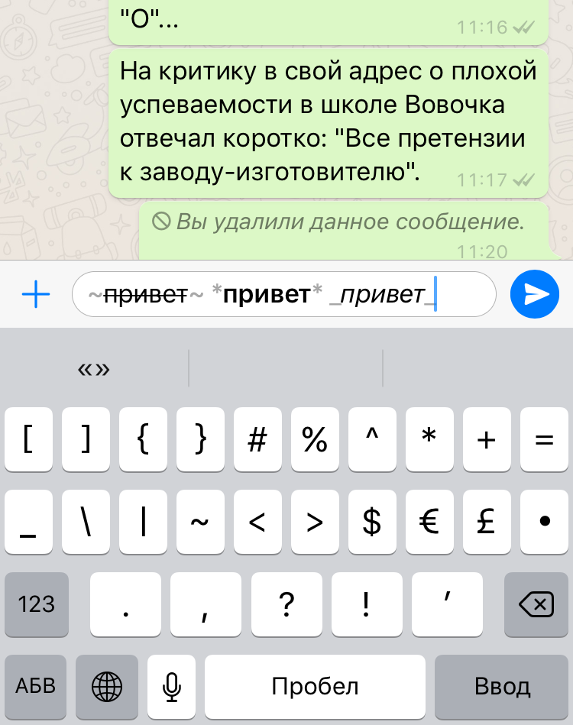
Шрифты
Жирный – выделить слова знаком *
Курсив – выделить слова знаком _
Перечеркнутый – выделить слова знаком ~

Slide 3
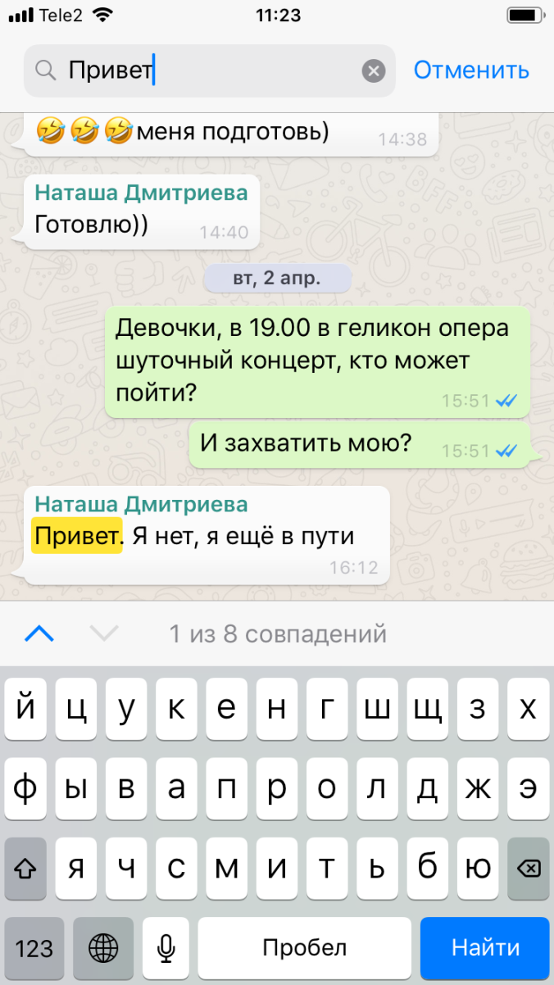
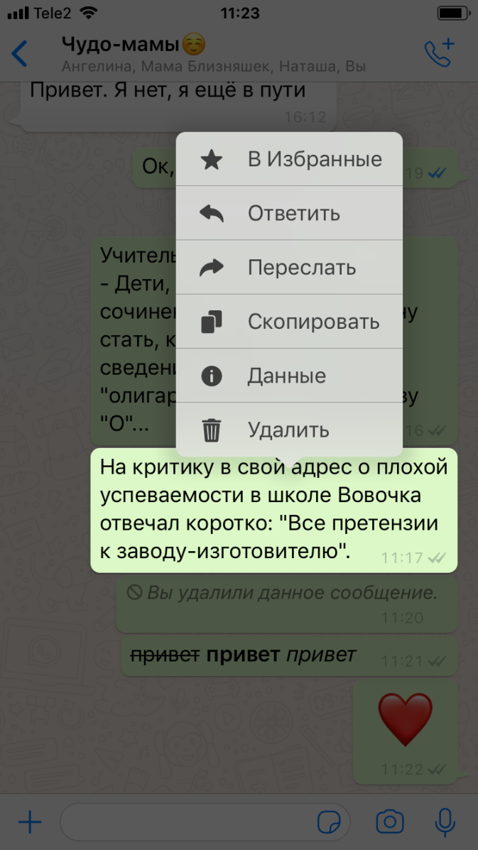
Поиск

Slide 4
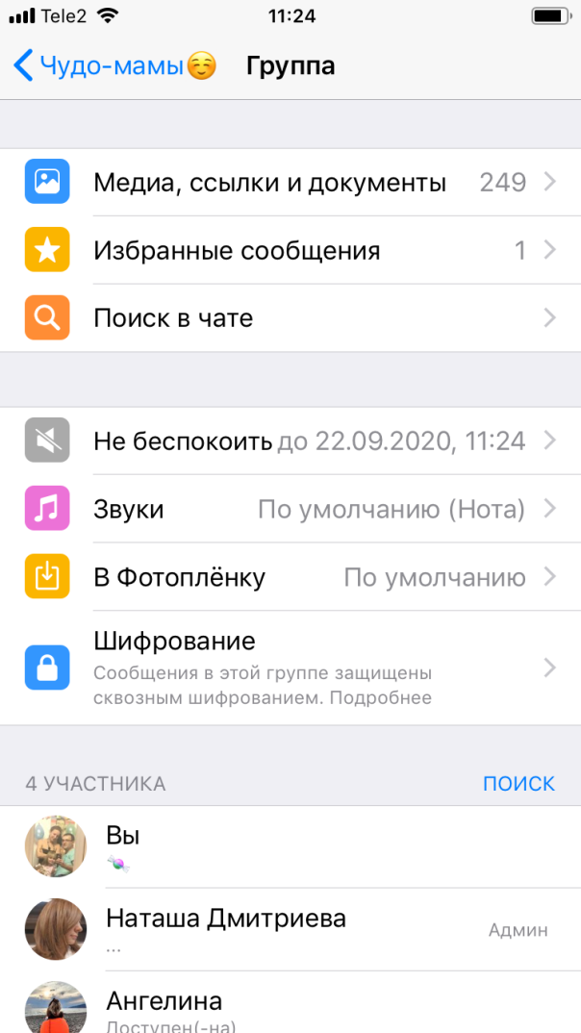
Тихий режим

Slide 5
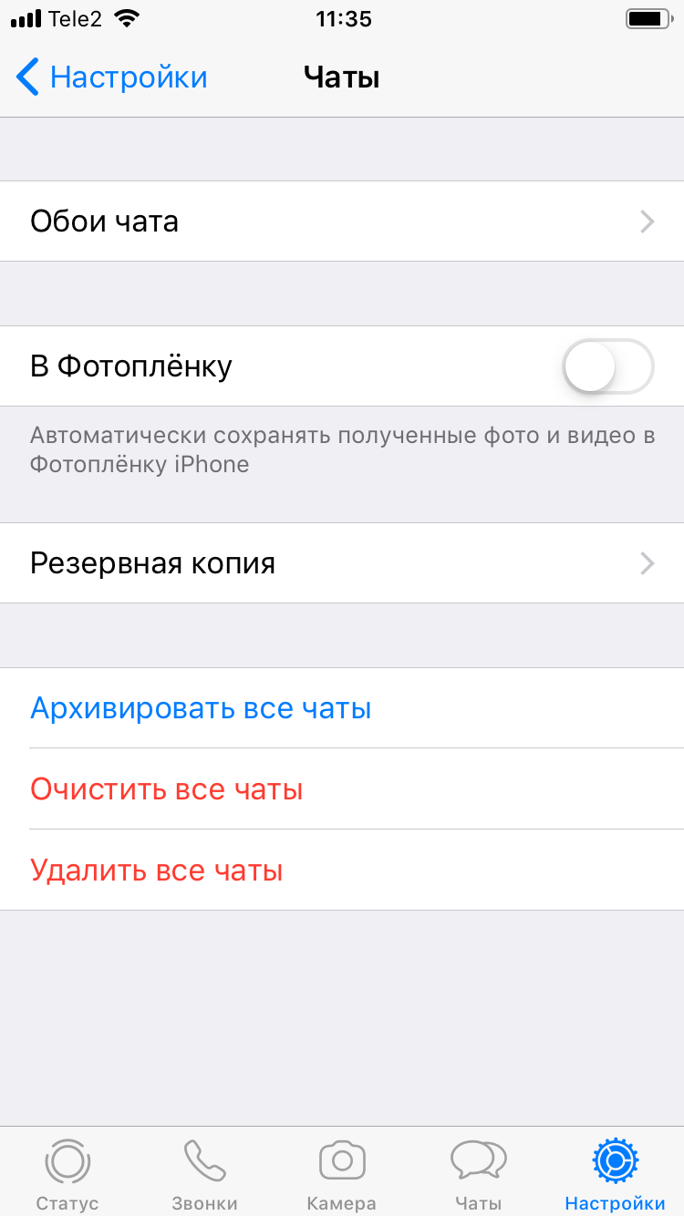
Экономим место

Slide 6
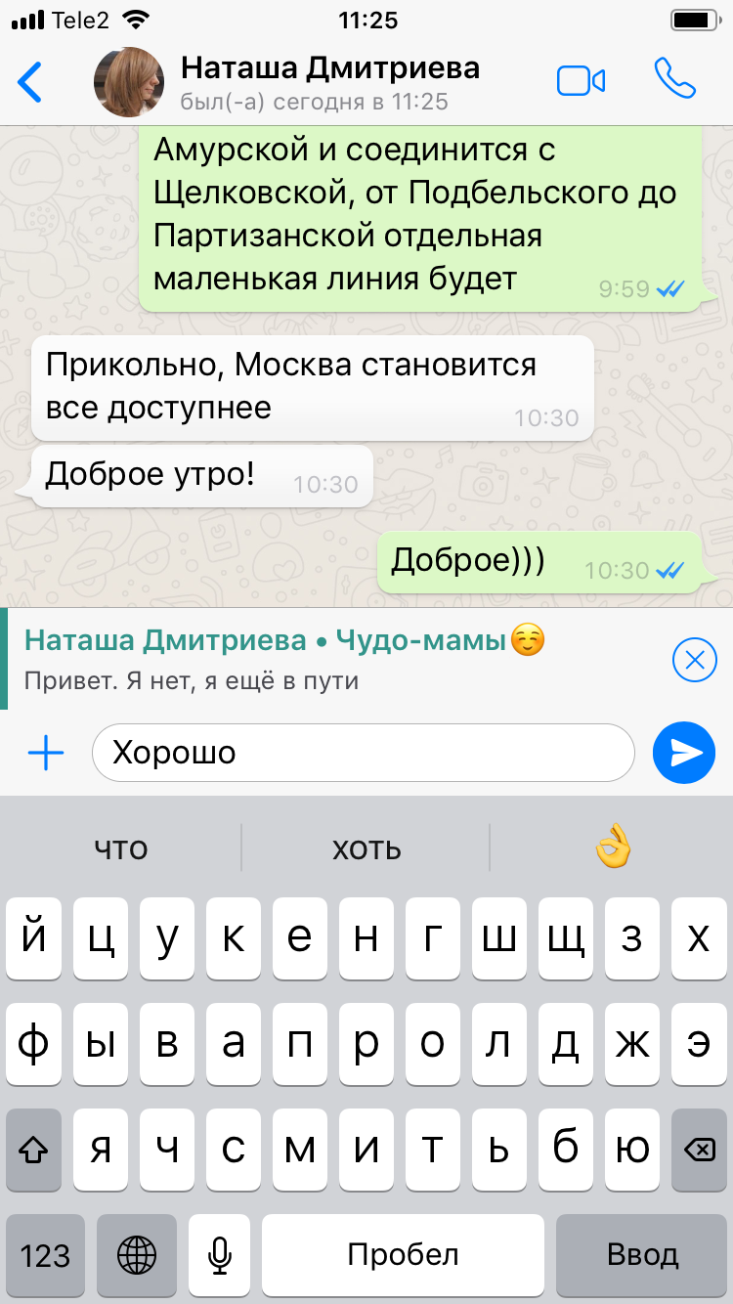
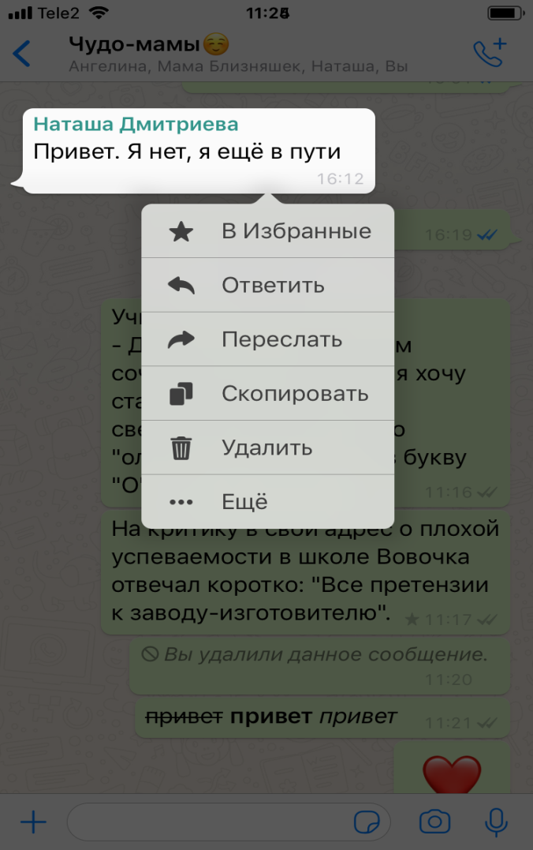
Общаемся в чате

Slide 7
Спасибо за внимание
Отправьте простое сердечко в чат группы если презентация понравилась.

